Slide 1
বিস্‌মিল্লাহির রাহ্‌মানির রাহিম
আজকের ক্লাসে সবাইকে স্বাগত জানাই

Slide 2
শিক্ষক পরিচিতি
আবু মো. কামরুজ্জামান
সহকারী শিক্ষক
ব্যবসায় শিক্ষা
লালমনিরহাট সরকারি উচ্চ বিদ্যালয়
০১৯১৪-২৯৪০২৩
zaman.teacher20@gmail.com
পাঠ পরিচিতি :
বিষয় : হিসাববিজ্ঞান
শ্রেণি : ৯ম ও ১০ম
অধ্যায় : লেনদেন

Slide 3
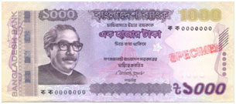
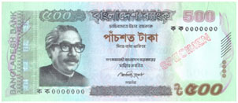
মুদ্রা বা নোট

Slide 4
পাঠ ঘোষণা
ডেবিট নোট ও ক্রেডিট নোট

Slide 5
শিখনফল
1. ডেবিট নোট ও ক্রেডিট নোট কী তা বলতে পারবে ।
২. ডেবিট নোট ও ক্রেডিট নোট তৈরি করতে পারবে ।

Slide 6
ডেবিট নোট :
ক্রয়কৃত পণ্য ফরমায়েশ অনুযায়ী না হলে অথবা নিম্নমানের হলে বা ত্রুটিযুক্ত হলে ক্রেতা বিক্রেতাকে ক্রয়কৃত পণ্য ফেরত পাঠায় । এভাবে বিক্রীত পণ্য যখন কোনো কারণে সংশ্লিষ্ট বিক্রেতার নিকট ফেরত আসে তখন ক্রেতা উক্ত ফেরত পণ্যের পূর্ণ বিবরণ যথা : পণ্যের পরিমাণ, দর, মোট টাকার পরিমাণ ইত্যাদি একখানা কাগজে লিখে ফেরত পণ্যের সাথে বিক্রেতার নিকট প্রেরণ করে । নোটের মাধ্যমে বিক্রেতাকে জানিয়ে দেয়া হয় যে, তাঁর বা তাঁদের হিসাব খাত উক্ত ফেরত পণ্যের জন্য ডেবিট করা হুয়েছে । এরূপ নোটকে ডেবিট নোট বলা হয় ।
ডেবিট নোট ক্রেতা তৈরি করেন ।

Slide 7
ক্রেডিট নোট :
বিক্রেতার কাছে বিক্রীত পণ্য ফেরত এলে বিক্রেতা প্রাপ্ত পণ্যের পূর্ণ বিবরণ যথা : পণ্যের পরিমাণ, দর, মোট টাকার পরিমাণ ইত্যাদি একটি কাগজে লিখে ক্রেতার নিকট প্রেরণ করে জানিয়ে দেয় যে, তাঁর বা তাঁদের হিসাব খাত উক্ত ফেরত পণ্যের মূল্যের জন্য ক্রেডিট করা হয়েছে । এরূপ নোটকে ক্রেডিট নোট বলা হয় ।
ক্রেডিট নোট বিক্রেতা তৈরি করেন ।

Slide 8
নিম্নের লেনদেনগুলির সাহায্যে একটি ডেবিট নোট প্রস্তুত কর ।
মেসার্স তাসিন বস্ত্রালয়, বাটা মোড়, লালমনিরহাট; মেসার্স জনতা ট্রেডার্স, নিউ মার্কেট, ঢাকা এর নিকট হতে নিম্নোক্ত পণ্যগুলি ক্রয় করলো :
১৫ জুন ২০২১ : পাঞ্জাবি ৫০ পিস প্রতি পিস ১২০০ টাকা দরে, শার্ট ১০০ পিস প্রতি পিস ৯০০ টাকা দরে ক্রয় করা হলো । কারবারি বাট্টা ৫% । চালান নং ০০৭/২০২১ । বিক্রয় শর্ত : 07/15, নিট ৩০ । প্যাকেজিং চার্জ ২০০ টাকা । পরিবহন খরচ ৫০০ টাকা ।
২০ জুন ২০২১ : ফরমায়েশ অনুযায়ী না হওয়ায় ৫০ পিস শার্ট ফেরত পাঠানো হলো । ডেবিট নোট নম্বর ০০২ । চালান নং ০০৭/২০২১, তারিখ : 15 জুন ২০২১

Slide 9
মেসার্স তাসিন বস্ত্রালয়
বাটা মোড়, লালমনিরহাট
তারিখ : ২০/০৬/২০২১ খ্রি.
ডেবিট নোট নং ০০২
প্রাপকের নাম : মেসার্স জনতা ট্রেডার্স ঠিকানা : নিউ মার্কেট, ঢাকা
ডেবিট নোট
সূত্র : চালান নং ০০৭/২০২১/ ১৫ জুন ২০২১
ক্রমিক নং
পণ্যের বিবরণ ও ফেরতের কারণ
পরিমাণ (টাকা)
প্রতি পিস ৯০০ টাকা দরে ৫০ পিস শার্ট ফরমায়েশ অনুযায়ী না হওয়ায় ফেরত পাঠানো হলো এবং ফেরত পণ্যের মূল্য দ্বারা আপনাদের হিসাবকে ডেবিট করা হলো ।
৪৫,০০০
০১
বাদ : কারবারি বাট্টা
২,২৫০
৪২,৭৫০
টাকা (কথায় ) : বিয়াল্লিশ হাজার সাতশত পঞ্চাশ টাকা মাত্র ।
ক্রয় ব্যবস্থাপক

Slide 10
নিম্নের লেনদেনগুলির সাহায্যে একটি ক্রেডিট নোট প্রস্তুত কর ।
মেসার্স জনতা ট্রেডার্স, নিউ মার্কেট, ঢাকা; মেসার্স তাসিন বস্ত্রালয়, বাটা মোড়, লালমনিরহাট এর নিকট নিম্নোক্ত পণ্যগুলি বিক্রয় করলো :
১৫ জুন ২০২১ : পাঞ্জাবি ৫০ পিস প্রতি পিস ১২০০ টাকা দরে, শার্ট ১০০ পিস প্রতি পিস ৯০০ টাকা দরে বিক্রয় করা হলো । কারবারি বাট্টা ৫% । চালান নং ০০৭/২০২১ । বিক্রয় শর্ত : 07/15, নিট ৩০ । প্যাকেজিং চার্জ ২০০ টাকা । পরিবহন খরচ ৫০০ টাকা ।
২৫ জুন ২০২১ : ফরমায়েশ অনুযায়ী না হওয়ায় তাসিন বস্ত্রালয়ের নিকট হতে ৫০ পিস শার্ট ফেরত আসলো । ডেবিট নোট নং ০০২/ ২০ জুন ২০২১

Slide 11
মেসার্স জনতা ট্রেডার্স
নিউ মার্কেট, ঢাকা
তারিখ : ২৫/০৬/২০২১ খ্রি.
ক্রেডিট নোট নং ০১০
প্রাপকের নাম : মেসার্স তাসিন বস্ত্রালয় ঠিকানা : বাটা মোড়, লালমনিরহাট
ক্রেডিট নোট
সূত্র : ডেবিট নোট নং ০০২ / ২০ জুন ২০২১
ক্রমিক নং
পণ্যের বিবরণ ও ফেরতের কারণ
পরিমাণ (টাকা)
প্রতি পিস ৯০০ টাকা দরে ৫০ পিস শার্ট ফেরত পাওয়া গেছে এবং ফেরত পণ্যের মূল্য দ্বারা আপনাদের হিসাবকে ক্রেডিট করা হয়েছে ।
৪৫,০০০
০১
বাদ : কারবারি বাট্টা
২,২৫০
৪২,৭৫০
টাকা (কথায় ) : বিয়াল্লিশ হাজার সাতশত পঞ্চাশ টাকা মাত্র ।
বিক্রয় ব্যবস্থাপক

Slide 12
একক কাজ
প্রশ্ন ১ : ডেবিট নোট কে তৈরি করেন ?
ক্রেতা

Slide 13
প্রশ্ন 2 : ডেবিট নোটের সূত্র কী ?
চালান নম্বর ও তারিখ

Slide 14
প্রশ্ন 3 : ডেবিট নোট তৈরির সময় কারবারি বাট্টা কি বাদ দিতে হয় ?
হ্যাঁ

Slide 15
প্রশ্ন 4 : ক্রেডিট নোট কে তৈরি করেন ?
বিক্রেতা

Slide 16
প্রশ্ন 5 : ক্রেডিট নোটের সূত্র কী ?
ডেবিট নোট নম্বর ও তারিখ

Slide 17
বাড়ির কাজ
মেসার্স মদিনা ট্রেডার্স, নিউ মার্কেট, ঢাকা- জুন মাসে তাঁদের লেনদেনগুলো নিম্নরূপ :
১০ জুন : মিজানুর রহমান, মিরপুর, ঢাকা এঁর নিকট ৫০টি শার্ট প্রতি পিস ১২০০ টাকা দরে বিক্রয় করলো । চালান নং ১৬/২০২১ । কারবারি বাট্টা ২% ।
১৫ জুন : ত্রুটিযুক্ত হওয়ায় ১০ টি শার্ট ফেরত আসলো । যার ডেবিট নোট নং ১১২, তারিখ : 12 জুন ২০২১
২০ জুন ২০২১ : সাহেদ ট্রেডার্স, সুপার মার্কেট, রংপুর এর নিকট হতে ২০০ পিস জিন্সের প্যান্ট প্রতি পিস ১,৫০০ টাকা দরে ক্রয় করলো। কারবারি বাট্টা ৪% । চালান নং ০১০/২০২১ ।
২৫ জুন : ফরমায়েশ অনুযায়ী না হওয়ায় ৪০ পিস জিন্সের প্যান্ট ফেরত পাঠানো হলো ।
উপরোক্ত তথ্যের ভিত্তিতে ডেবিট নোট ও ক্রেডিট নোট প্রস্তুত কর ।

Slide 18
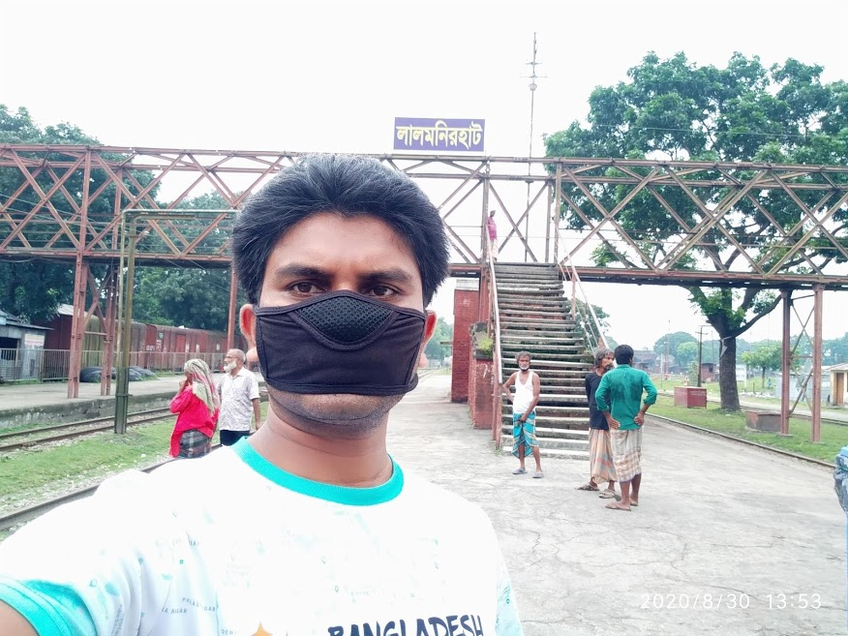
ধন্যবাদ

